Slide 1

みんなのにほんご
しょきゅうⅠ
Counter suffix
month=・・・がつ
date=・・・ようび

Slide 2
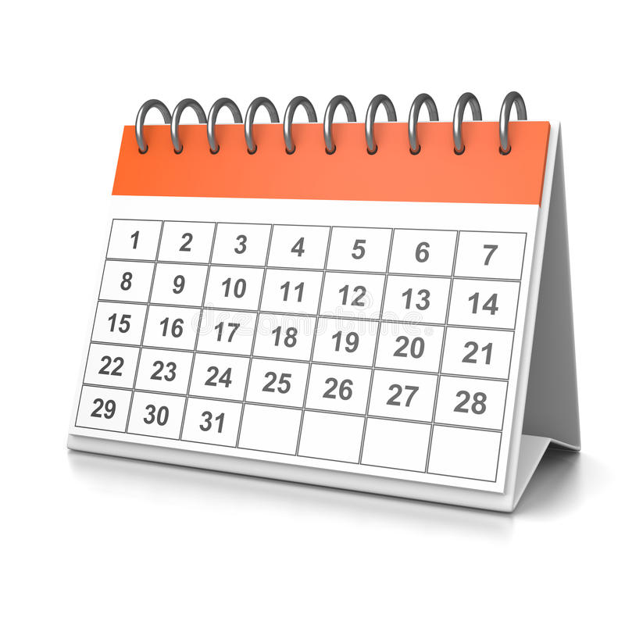
Month がつ bulan
なん がつ ですか。
a
Unsa nga bulan?

Slide 3
Month
 | Visayas | Japanese
1 | Eniro | いち がつ
2 | Pebrero | に がつ
3 | Marso | さん がつ
4 | Abril | し がつ
5 | Mayo | ご がつ
6 | Hunyo | ろく がつ
7 | Hulyo | しち がつ
8 | Agosto | はち がつ
9 | Septembre | く がつ
10 | Octobre | じゅう がつ
11 | Nobembre | じゅういち がつ
12 | Disembre | じゅうに がつ
なんがつ ですか。 Unsa nga bulan?

Slide 4
れんしゅう します。
Try to say in Japanese
January
いちがつ

Slide 5
れんしゅう します。
Try to say in Japanese
January
いちがつ

Slide 6
れんしゅう します。
Try to say in Japanese
February
にがつ

Slide 7
れんしゅう します。
Try to say in Japanese
February
にがつ

Slide 8
れんしゅう します。
Try to say in Japanese
March
さんがつ

Slide 9
れんしゅう します。
Try to say in Japanese
March
さんがつ

Slide 10
れんしゅう します。
Try to say in Japanese
April
しがつ

Slide 11
れんしゅう します。
Try to say in Japanese
April
しがつ

Slide 12
れんしゅう します。
Try to say in Japanese
May
ごがつ

Slide 13
れんしゅう します。
Try to say in Japanese
May
ごがつ

Slide 14
れんしゅう します。
Try to say in Japanese
June
ろくがつ

Slide 15
れんしゅう します。
Try to say in Japanese
June
ろくがつ

Slide 16
れんしゅう します。
Try to say in Japanese
July
しちがつ

Slide 17
れんしゅう します。
Try to say in Japanese
July
しちがつ

Slide 18
れんしゅう します。
Try to say in Japanese
August
はちがつ

Slide 19
れんしゅう します。
Try to say in Japanese
August
はちがつ

Slide 20
れんしゅう します。
Try to say in Japanese
September
くがつ

Slide 21
れんしゅう します。
Try to say in Japanese
September
くがつ

Slide 22
れんしゅう します。
Try to say in Japanese
October
じゅうがつ

Slide 23
れんしゅう します。
Try to say in Japanese
October
じゅうがつ

Slide 24
れんしゅう します。
Try to say in Japanese
November
じゅういちがつ

Slide 25
れんしゅう します。
Try to say in Japanese
November
じゅういちがつ

Slide 26
れんしゅう します。
Try to say in Japanese
December
じゅうにがつ

Slide 27
れんしゅう します。
Try to say in Japanese
December
じゅうにがつ

Slide 28
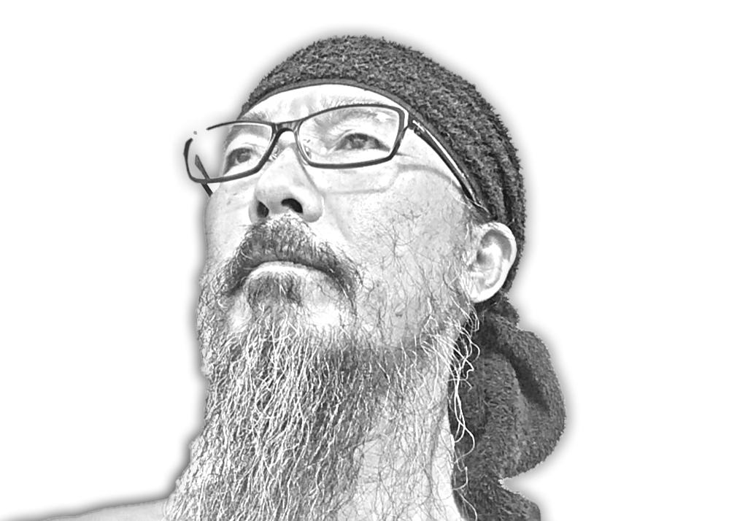
わかりましたか？
YES： わかりました。OK
NO： わかりません。？？？

Slide 29
つぎです。
Go to next step.

Slide 30
Date
Date |  | Special | Date |  | Special
1st | いち にち | ついたち | 16th | じゅろく にち
2nd | に にち | ふつか | 17th | じゅうしち にち
3rd | さん にち | みっか | 18th | じゅうはち にち
4th | よん にち | よっか | 19th | じゅうく にち
5th | ご にち | いつか | 20th | にじゅう にち | はつか
6th | ろく にち | むいか | 21st | にじゅういち にち
7th | なな にち | なのか | 22nd | にじゅうに にち
8th | はち にち | ようか | 23rd | にじゅうさん にち
9th | きゅう にち | ここのか | 24th | にじゅうよん にち
10th | じゅう にち | とおか | 25th | にじゅうご にち
11th | じゅういち にち |  | 26th | にじゅうろく にち
12th | じゅうに にち |  | 27th | にじゅうしち にち
13th | じゅうさん にち |  | 28th | にじゅうはち にち
14th | じゅうよん にち |  | 29th | にじゅうく にち
15th | じゅうご にち |  | 30th | さんじゅう にち

Slide 31
Date にち Adlaw
なん にち ですか。
a
Unsa nga adlaw?

Slide 32
れんしゅう します。
Try to say in Japanese
January 1st
いちがつ いちにち （いちがつ ついたち）

Slide 33
れんしゅう します。
Try to say in Japanese
January 1st
いちがつ いちにち （いちがつ ついたち）

Slide 34
れんしゅう します。
Try to say in Japanese
February 2nd
にがつ ににち （にがつ ふつか）

Slide 35
れんしゅう します。
Try to say in Japanese
February 2nd
にがつ ににち （にがつ ふつか）

Slide 36
れんしゅう します。
Try to say in Japanese
March 3rd
さんがつ さんにち （さんがつ みっか）

Slide 37
れんしゅう します。
Try to say in Japanese
March 3rd
さんがつ さんにち （さんがつ みっか）

Slide 38
れんしゅう します。
Try to say in Japanese
April 4th
しがつ よんにち （しがつ よっか）

Slide 39
れんしゅう します。
Try to say in Japanese
April 4th
しがつ よんにち （しがつ よっか）

Slide 40
れんしゅう します。
Try to say in Japanese
May 5th
ごがつ ごにち （ごがつ いつか）

Slide 41
れんしゅう します。
Try to say in Japanese
May 5th
ごがつ ごにち （ごがつ いつか）

Slide 42
れんしゅう します。
Try to say in Japanese
June 6th
ろくがつ ろくにち （ろくがつ むいか）

Slide 43
れんしゅう します。
Try to say in Japanese
June 6th
ろくがつ ろくにち （ろくがつ むいか）

Slide 44
れんしゅう します。
Try to say in Japanese
Juｌｙ 7th
しちがつ ななにち （しちがつ なのか）

Slide 45
れんしゅう します。
Try to say in Japanese
Juｌｙ 7th
しちがつ ななにち （しちがつ なのか）

Slide 46
れんしゅう します。
Try to say in Japanese
August 8th
はちがつ はちにち （はちがつ ようか）

Slide 47
れんしゅう します。
Try to say in Japanese
August 8th
はちがつ はちにち （はちがつ ようか）

Slide 48
れんしゅう します。
Try to say in Japanese
September 9th
くがつ きゅうにち （くがつ ここのか）

Slide 49
れんしゅう します。
Try to say in Japanese
September 9th
くがつ きゅうにち （くがつ ここのか）

Slide 50
れんしゅう します。
Try to say in Japanese
October 10th
じゅうがつ じゅうにち （じゅうがつ とおか）

Slide 51
れんしゅう します。
Try to say in Japanese
October 10th
じゅうがつ じゅうにち （じゅうがつ とおか）

Slide 52
れんしゅう します。
Try to say in Japanese
November 1１th
じゅういちがつ じゅういちにち

Slide 53
れんしゅう します。
Try to say in Japanese
November 1１th
じゅういちがつ じゅういちにち

Slide 54
れんしゅう します。
Try to say in Japanese
December 12th
じゅうにがつ じゅうににち

Slide 55
れんしゅう します。
Try to say in Japanese
December 12th
じゅうにがつ じゅうににち

Slide 56
れんしゅう します。
Try to say in Japanese
December 20th
じゅうにがつ にじゅうにち （じゅうがつ はつか）

Slide 57
れんしゅう します。
Try to say in Japanese
December 20th
じゅうにがつ にじゅうにち （じゅうがつ はつか）

Slide 58
れんしゅう します。
Try to say in Japanese
December 25th
じゅうにがつ じゅうごにち

Slide 59
れんしゅう します。
Try to say in Japanese
December 25th
じゅうにがつ にじゅうごにち

Slide 60
わかりましたか？
YES： わかりました。OK
NO： わかりません。？？？

Slide 61
Counter suffix
じかん panahon
おわります。

